Slide 1
INTRODUCCIONA A LAS REDES
(CCNA1)
Comando netsh en el CMD de Windows
Jonal Esteban

Slide 2

Comando netsh
Se utiliza para entrar al modo de administacion de redes

Slide 3

Comando netsh wlan
Se utiliza para entrar al modo de red inalambrica en el prompt netsh

Slide 4
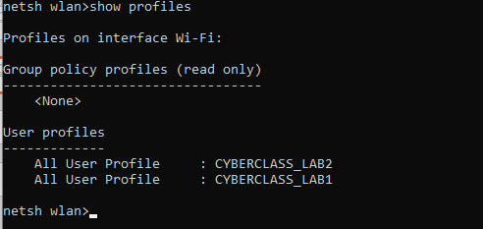
Comando netsh wlan show profiles
Se utiliza para listar todos los perfiles de red inalambricos registrados en este equipo

Slide 5
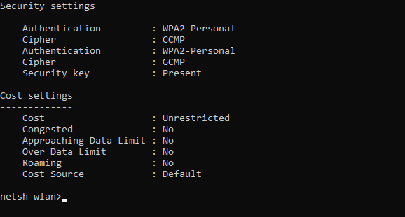
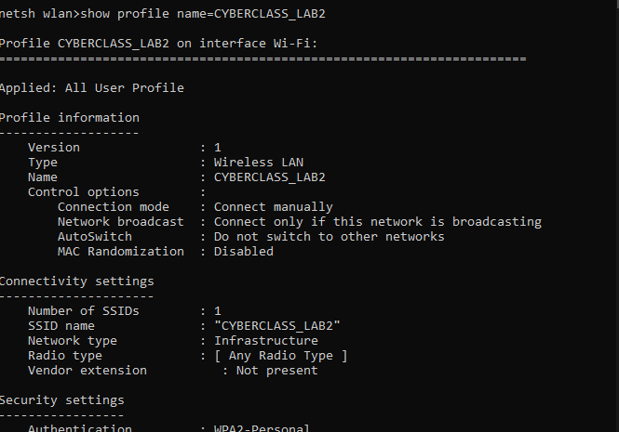
Comando netsh wlan show profile name=[nombre-wifi
Se utiliza para ver la informacion detalladas del perfil de red seleccionado.

Slide 6
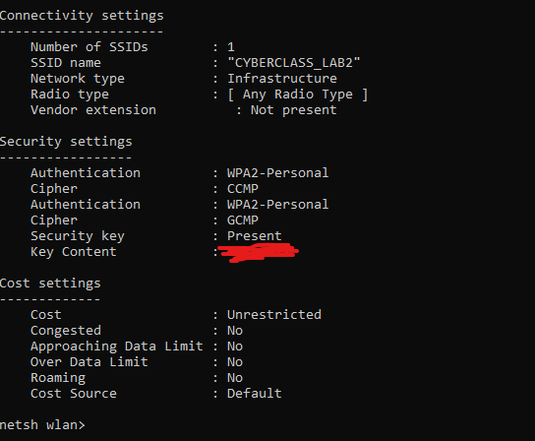
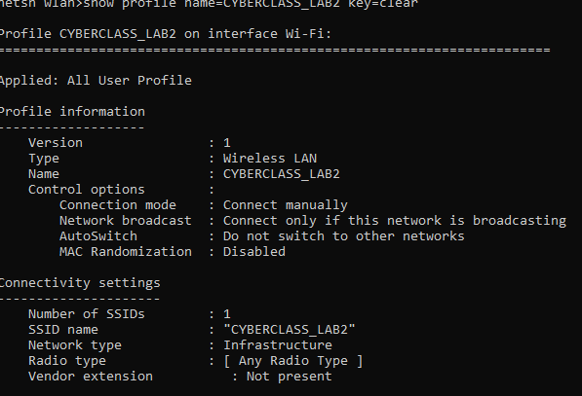
Comando netsh wlan show profile name=[nombre-wifi] key=clear
Se utiliza para ver la informacion detalladas del perfil de red seleccionado, incluyendo la contrasena si y sol si esta esta guardada.

